Slide 1
Welkom bij de exoplaneten workshop
Voordat we beginnen: Download alvast een lichtmeter
Physics Toolbox Sensor Suite (Android)
Gauges (iOS)

Slide 2
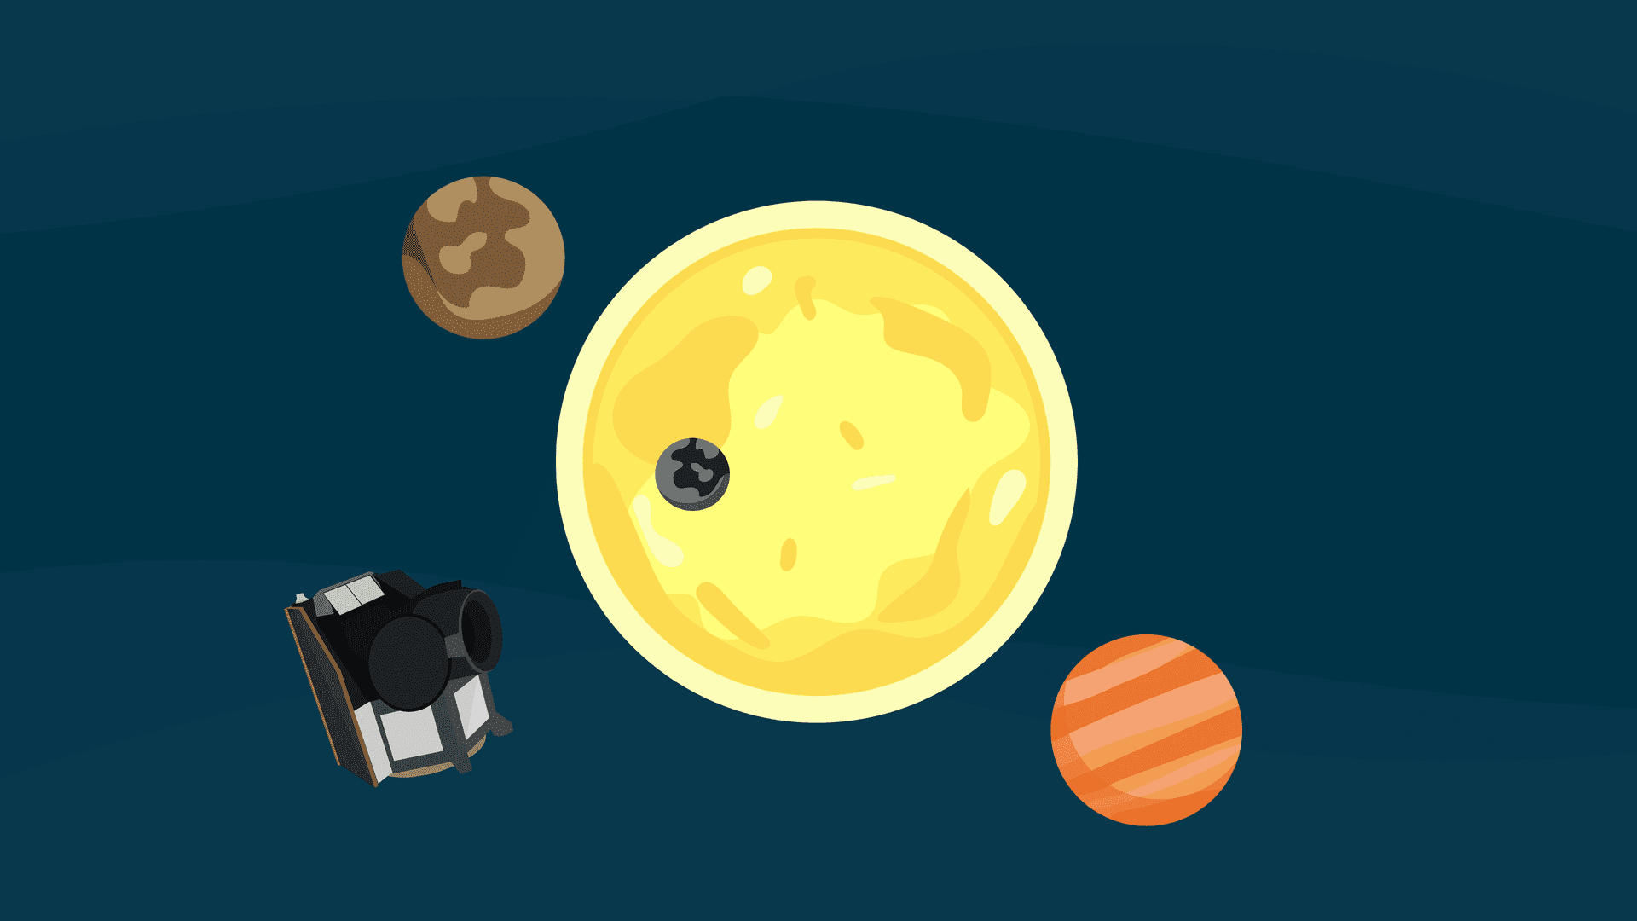
Hack een Exoplaneet
met CHEOPS
Jeroen Brink
WND Conferentie
15 december 2023
www.esero.nl

Slide 3
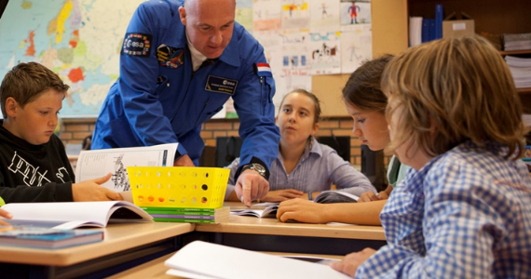



Introductie – ESERO NL
Ruimtevaart en sterrenkunde is…
… leuk, fascinerend en inspirerend!
… wetenschap en technologie
…onderdeel van het dagelijks leven
ESERO biedt:
Lessen
Projecten
Trainingen / wokshops
Evenementen

Slide 4
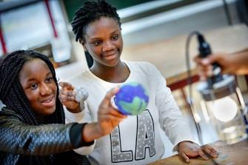


Programma
    Exoplaneten
    Hoe ontdekken we deze?
    CHEOPS
Hack een exoplaneet

Slide 5
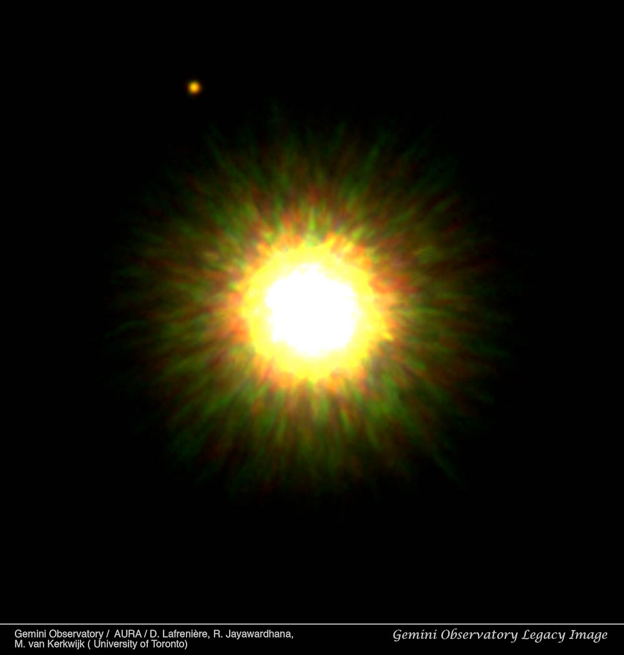
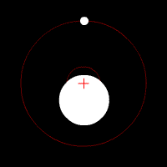
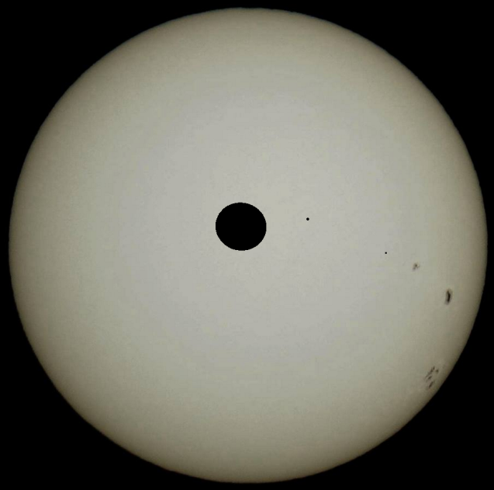
Wat zijn exoplaneten?
Wobble-methode
Transitmethode
Notes:
Exoplaneten zijn planeten buiten ons zonnestelsel. De meeste exoplaneten die we kennen liggen erg ver weg, gemiddeld 3000 lichtjaar van de Aarde.
We zullen voorlopig niet naar deze planeten kunnen reizen, we kunnen ze zelfs niet eens zien.
De planeten geven zelf geen licht en het licht dat ze weerkaatsen van de dichtstbijzijnde ster is te zwak om met het blote oog te zien.
Wel zijn deze planeten erg interessant. Onderzoekers proberen door te kijken naar exoplaneten meer te ontdekken over het ontstaan van het heelal.
Onderzoekers kunnen exoplaneten vinden op verschillende manieren.
Wobble methode → Bij de wobble methode meet je de beweging van de ster. Het lijkt alsof een planeet alleen om een ster draait, maar eigenlijk draaien de ster en de planeet samen om het zwaartepunt van beide objecten. Met andere woorden: de ster draait ook een klein beetje om de planeet heen. Vanaf de aarde lijkt het alsof de ster langzaam wiebelt. Die kleine beweging is te meten.
Transitie methode → Bij de transitie methode meet je de overgangen, oftewel de transities. Wanneer de baan van de exoplaneet voor de ster langs loopt, zal de planeet op een bepaald moment voor de ster langs bewegen. Dit noemt men een overgang of transitie. De exoplaneet houdt dan een deel van het licht van de ster tegen. De hoeveelheid tegengehouden licht is te meten, waardoor astronomen iets te weten komen over de afmetingen van de planeet die voor de ster langs beweegt.

Slide 6
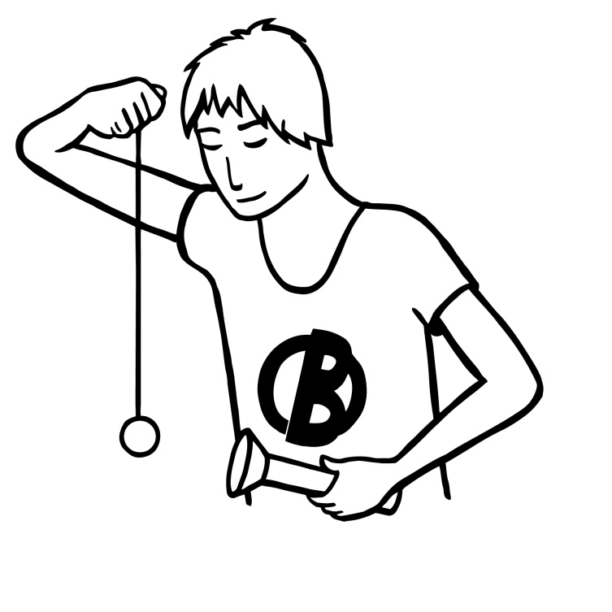
Maak een transitiemodel
Maak tweetallen en ga zelf aan de slag!
Hoe werkt dat nu eigenlijk, die transitiemethode??
Materialen:
Werkblad
Zaklamp
Bol
Satéprikker
Lichtmeter of A4
Gelukt?
Onderzoek het verschil in licht met:
Een andere afstand tot de ster
Een grotere of kleinere planeet

Slide 7
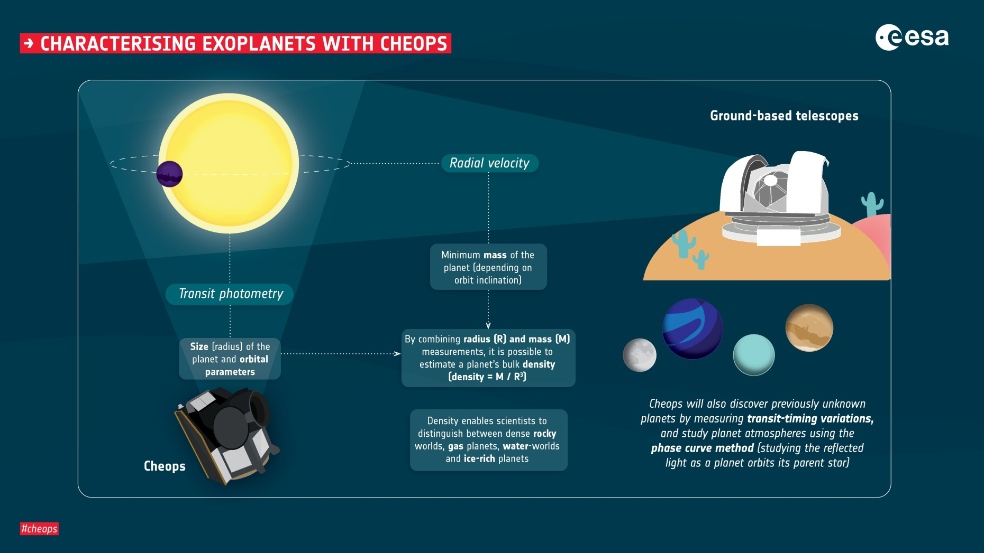
CHEOPS
Notes:
Een transitie van een exoplaneet kan ons veel vertellen over de eigenschappen van de planeet.
Het kan ons helpen met het vinden van de grootte van de planeet, de orbitale periode en de afstand tot de ster zoals jullie net ook hebben gezien in de proef.
Een van de satellieten die hier metingen over doet is CHEOPS; CHaracterising ExOPlanet Satellite.
CHEOPS gebruikt de transitmethode om te kijken naar de grootte van de planeet en de orbitale parameters. Samen met data van andere satellieten, kunnen onderzoekers de data over de radius en massa van de exoplaneet combineren om de dichtheid van de planeet te berekenen.
Deze dichtheid vertelt dan meer over de samenstelling van de planeet. Is het bijvoorbeeld een gasreus, ijsplaneet, of een ander soort planeet?
CHEOPS gebruikt dus de transitiemethode om tot deze data te komen, maar hoe ziet deze data eruit?

Slide 8
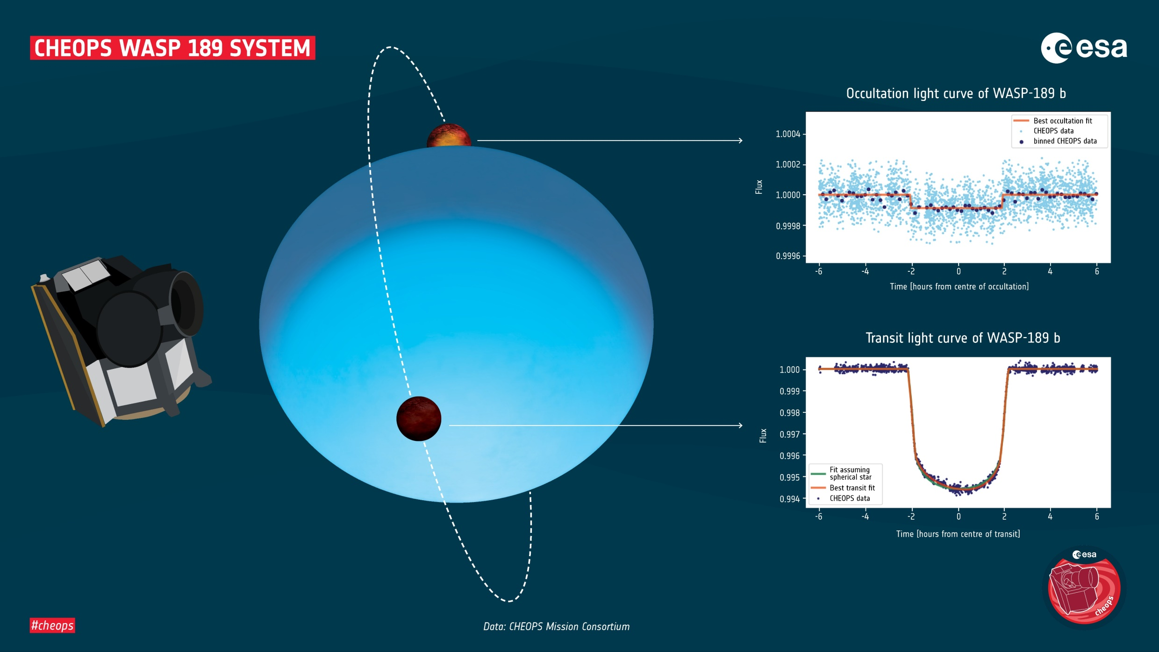
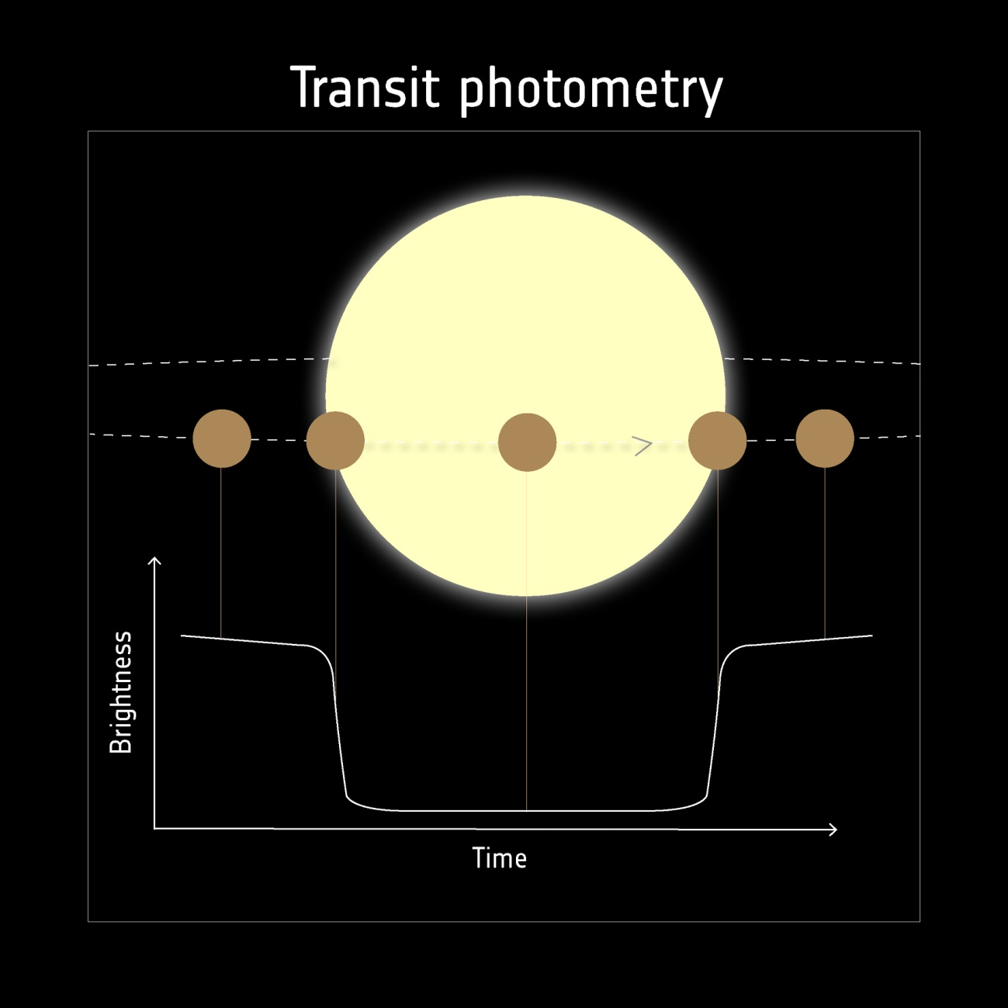
CHEOPS
Notes:
CHEOPS meet de helderheid van de ster. Als een planeet voor de ster langs gaat, is er een dip in de hoeveelheid licht die de sensor registreert. In een grafiek ziet dat er zo uit.
Een van de exoplaneten die CHEOPS heeft ontdekt is WASP 189. Zoals je in de bovenste grafiek ziet, is er een dip in de grafiek. Het verschil in helderheid is erg klein, maar de dip is wel te zien.
Van elk tijdstip nemen de onderzoekers het gemiddelde en maken een grafiek die het beste op de punten past met een Allesfitter.

Slide 9
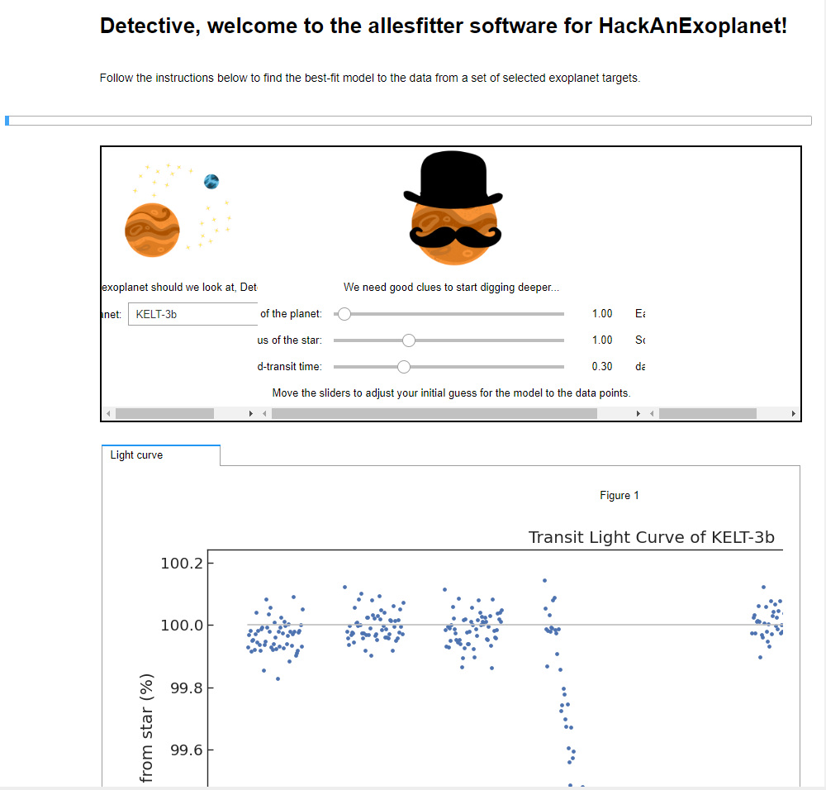
De website en online tool
https://hackanexoplanet.esa.int/nl/
https://hackanexoplanet.esa.int/nl/allesfitter-guide/

Slide 10
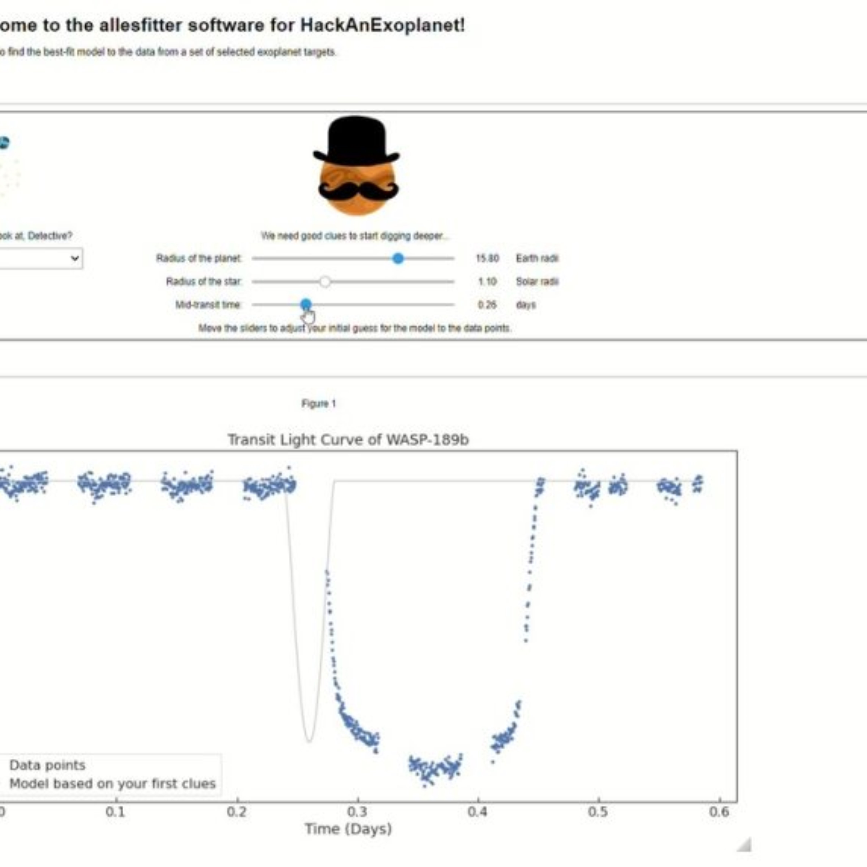
Allesfitter
Straal planeet
Straal ster
Mid-transit tijd
Notes:
De Hack een Exoplaneet hackathon van ESA gebruikt ook een allesfitter.

Slide 11
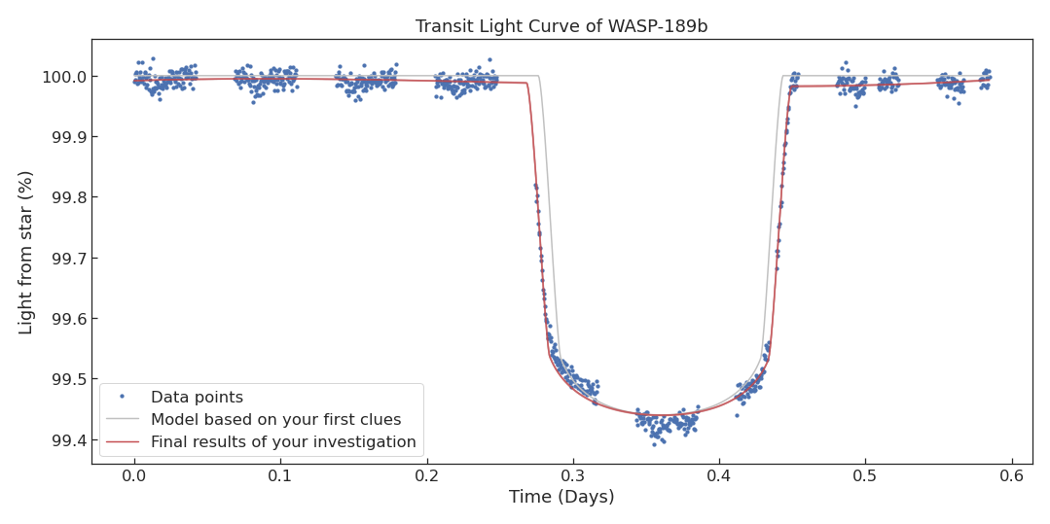
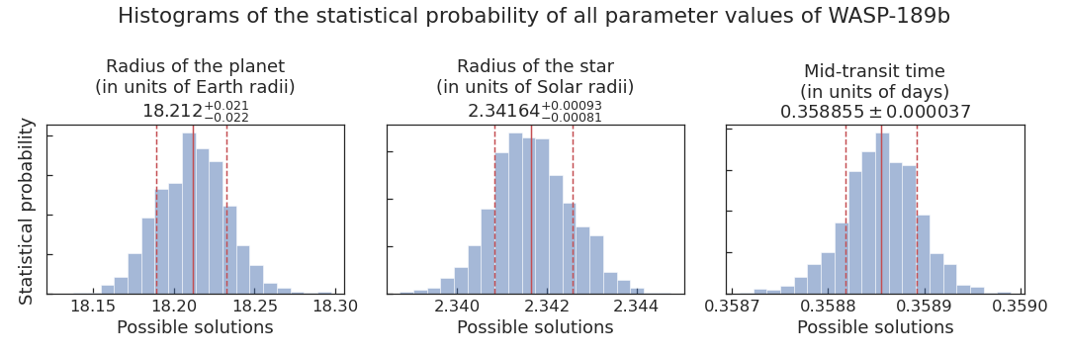
CHEOPS
Notes:
De allesfitter checkt de fit met andere data en een probabilistische berekening en komt een grafiek die beter past. Uit deze grafiek kunnen we data halen en bepaalde eigenschappen berekenen, zoals de radius van de ster.

Slide 12
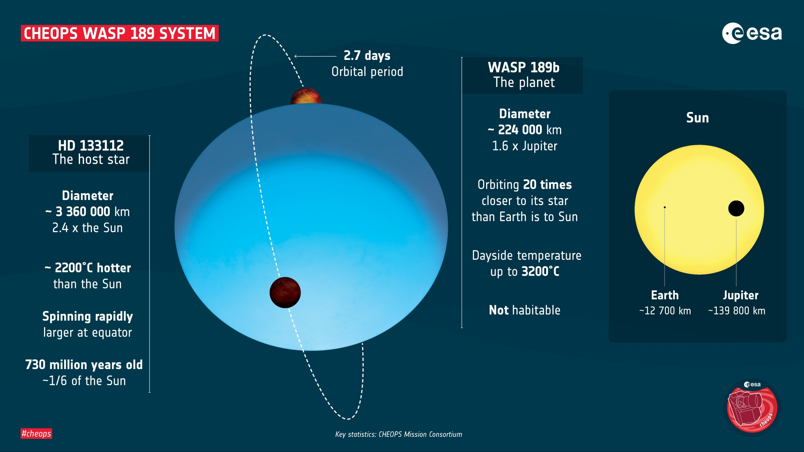
CHEOPS
Notes:
Met de data die we hieruit hebben gehaald, kunnen we verder combineren met andere data. Hieruit kan je de eigenschappen van de planeet bepalen.

Slide 13
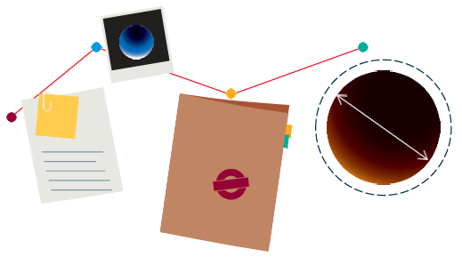
Hoe vergelijkbaar is KELT-3b met onze Aarde?
Bereken de grootte en dichtheid van de exoplaneet KELT-3b
Bereken de afstand tussen KELT-3b en de ster
Notes:
In de volgende opdracht ga je de grootte en dichtheid van de exoplaneet KELT-3b berekenen of de afstand tussen KELT-3b en de ster berekenen. Je hebt hiervoor de werkbladen, kladpapier, en een rekenmachine nodig. Over 10 minuten bespreken we de resultaten en onderzoeken we de classificatie van de planeet. Je kan alleen of in je groepje werken. Succes!

Slide 14
Hoe vergelijkbaar is KELT-3b met onze Aarde?
Soort planeet | Planeet | Radius (R_{earth}) | Massa (M_{Earth}) | Gemiddelde baanafstand (au) | Omlooptijd (dagen) | Dichtheid (g/cm³) | Gemiddelde temperatuur (⁰C)
Rotsachtig | Mercurius | 0,383 | 0,055 | 0,39 | 88 | 5,43 | 167
 | Venus | 0,949 | 0,815 | 0,72 | 224,7 | 5,24 | 464
 | Aarde | 1 | 1 | 1 | 365,25 | 5,51 | 15
 | Mars | 0,532 | 0,107 | 1,5 | 687 | 3,93 | -65
Gasreus | Jupiter | 11,21 | 317,8 | 5,2 | 4331 | 1,33 | -110
 | Saturnus | 9,45 | 95,2 | 9,6 | 10747 | 0,69 | -140
 | Uranus | 4,01 | 14,5 | 19,2 | 30589 | 1,27 | -195
 | Neptunus | 3,88 | 17,1 | 30,2 | 59800 | 1,64 | -200
Notes:
Classificatie Planeten: Op basis van deze gegevens kunnen we bepalen welke classificatie een exoplaneet krijgt. Is de planeet net zo groot of groter dan Saturnus of Jupiter? Dan is het een Gasreus. Is de planeet ongeveer gelijk aan Neptunus en heeft het een mantel van water, methaan en ammoniak? Dan is het een ijsreus. Is de planeet voornamelijk van rots en metaal? Dan is het een aardse planeet.

Slide 15

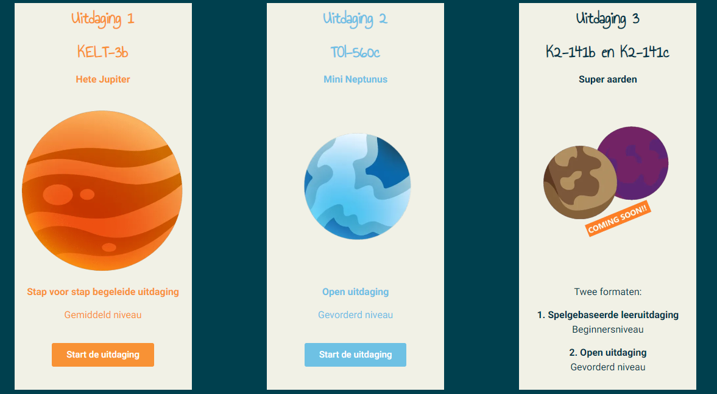
Hackathon Hack een Exoplaneet
Werk met satellietgegevens van CHEOPS
Gebruik een allesfitter
Leer over de derde wet van Kepler en baanmechanica
www.Hackanexoplanet.esa.int
Notes:
Je kan dit schooljaar in de periode maart-mei met je klas weer mee doen met de hackathon Hack een Exoplaneet!
In deze hackathon werk je met satellietgegevens, gebruik je een allesfitter en leer je meer over de derde wet van kepler en baanmechanica.
Kies een moeilijkheidsgraad (een van de exoplaneten) en ga aan de slag.
Er zijn docentenhandleidingen en werkbladen beschikbaar.

Slide 16
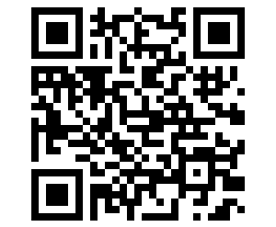
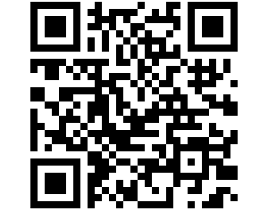
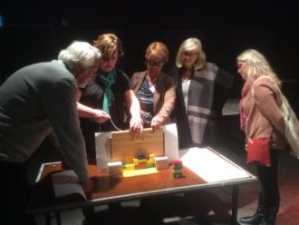
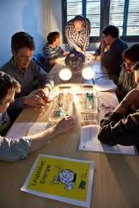
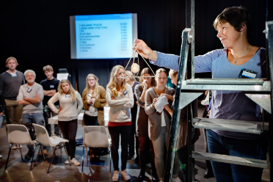
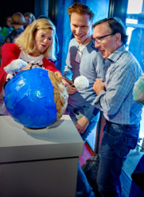
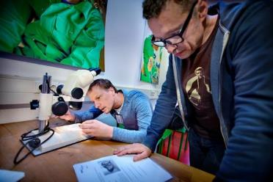
Komende evenementen
Masterclass Analoge technologie in de Ruimte
  Dinsdag 30 januari 16.00 – 17.30
Online masterclass met satellietenpubquiz
  Woensdag 28 februari 16.00 – 17.30
Masterclass
Satellietenpubquiz

Slide 17
www.esero.nl
  Lessen en projecten voor primair en secundair onderwijs
  Trainingen en conferenties voor leerkrachten en docenten
Twitter:@eseronl
info@esero.nl

